Slide 1
实验4 完整性约束

Slide 2
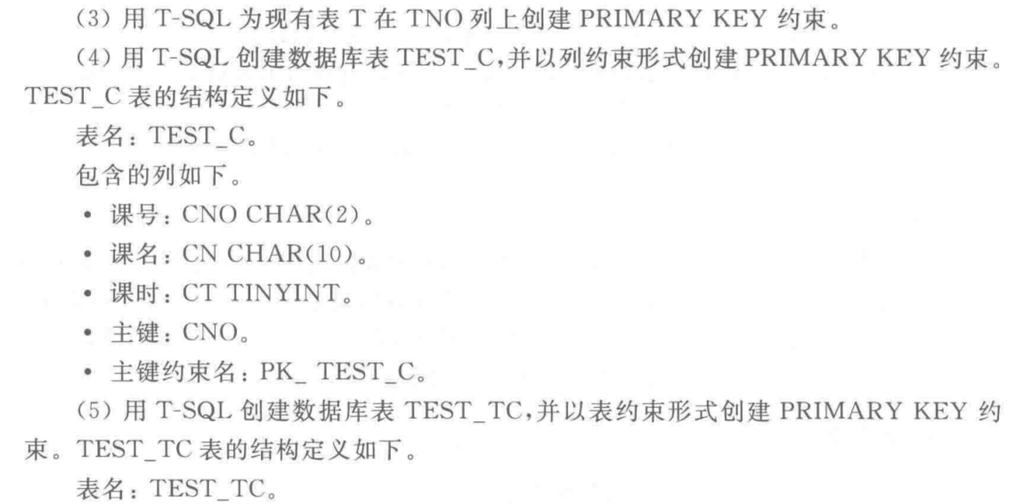
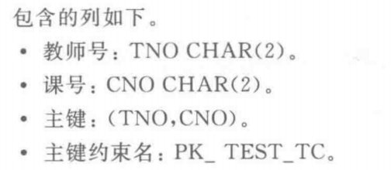

Slide 3
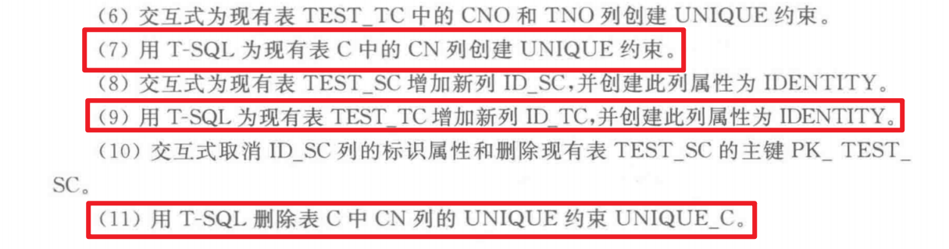
Notes:
IDENTITY是自增列，不要求，大家要知道。

Slide 4
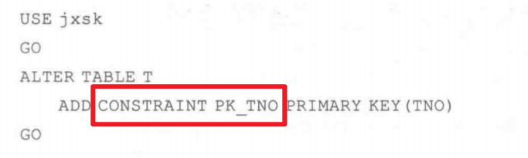
Notes:
跟课本不一样的是对这个约束取了名字。有的系统可能是随机名字。

Slide 5
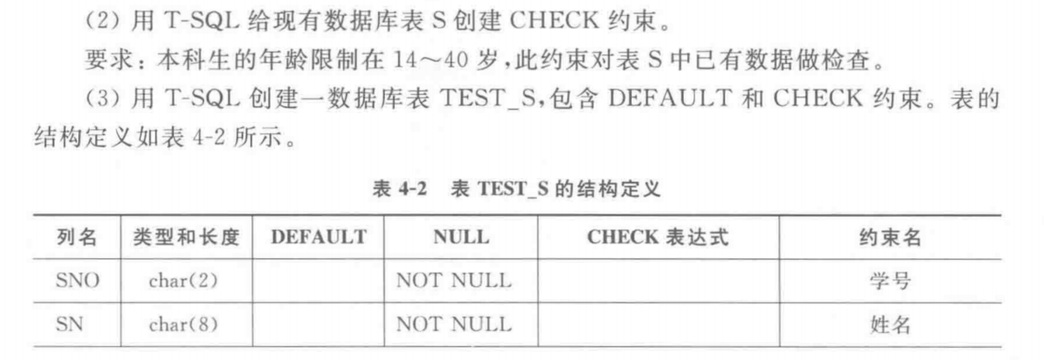
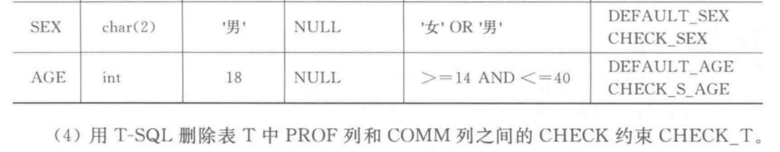
Notes:
书本都有给语句，大家看一下

Slide 6
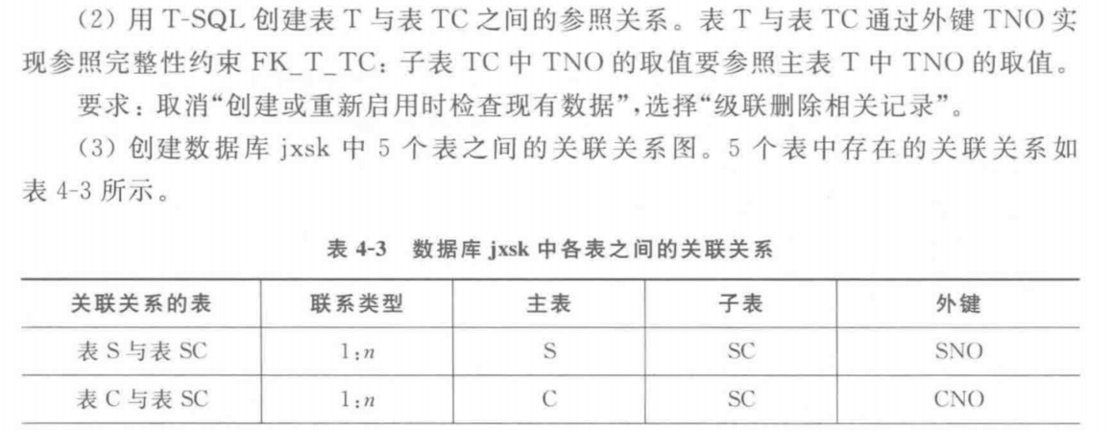
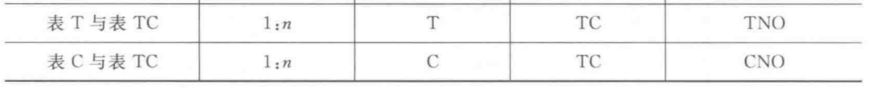

Slide 7
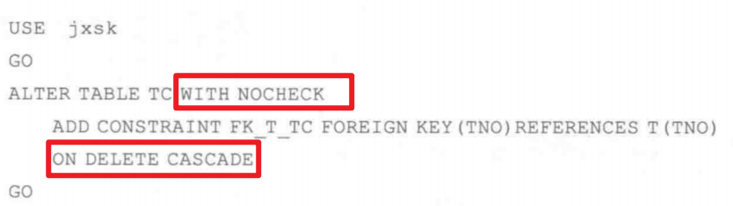
Notes:
ON DELETE CASCADE 是外键约束的级联删除选项，作用是：当父表（被引用表 T）中的某条记录被删除时，自动级联删除子表（引用表 TC）中所有关联的记录，无需手动删除子表数据。

Slide 8
7.1 单表数据查询

Slide 9
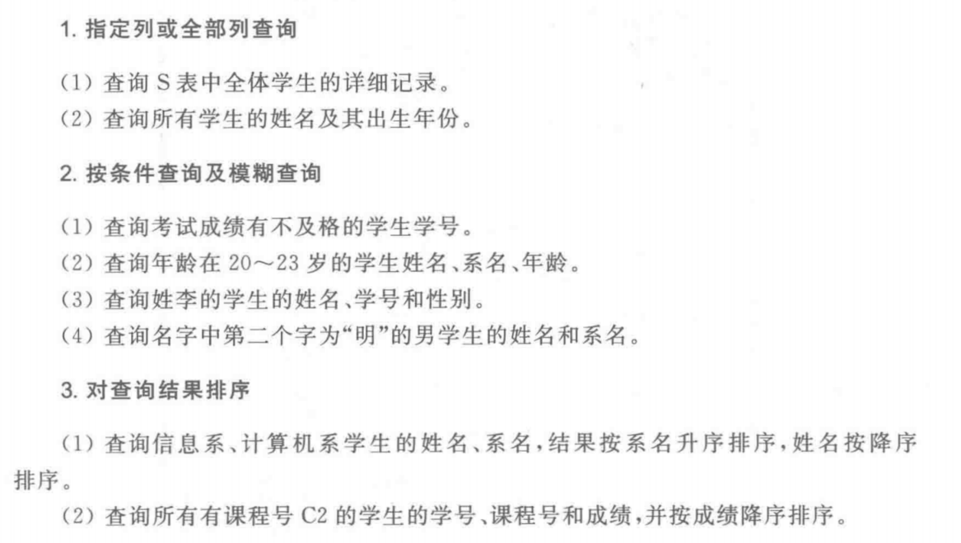

Slide 10
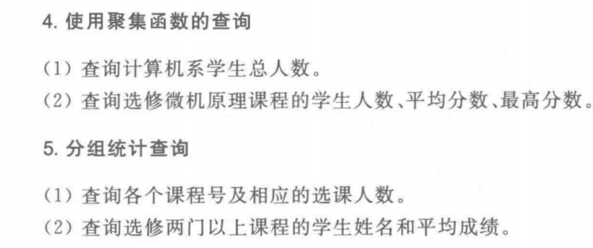
本次可选

Slide 11
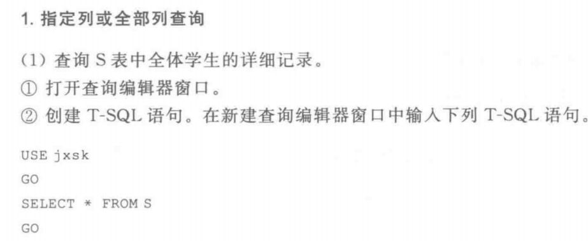

Slide 12
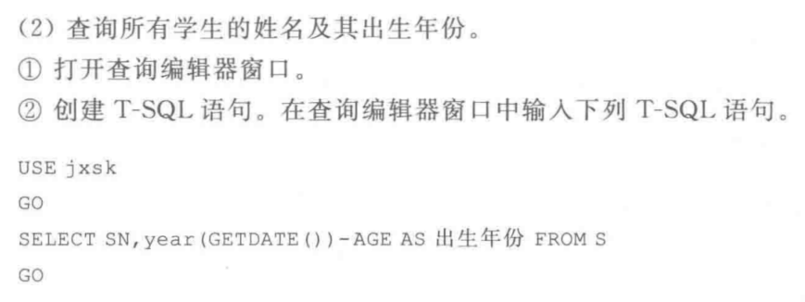

Slide 13
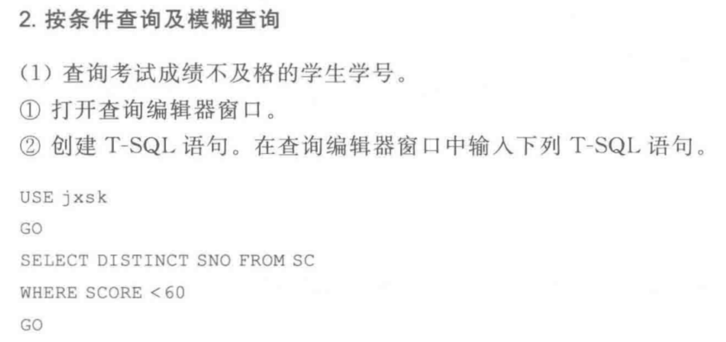

Slide 14

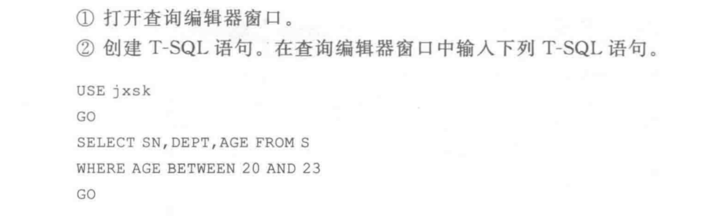

Slide 15
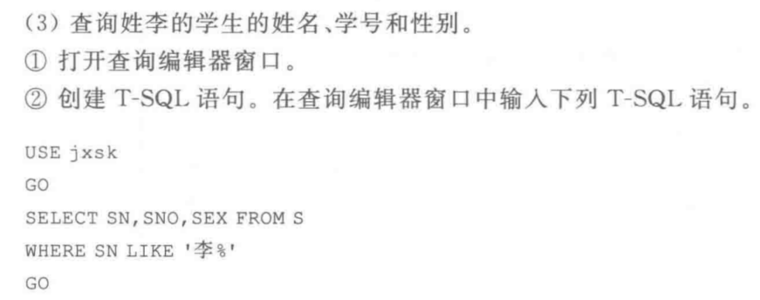

Slide 16
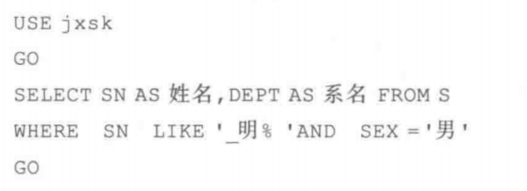

Slide 17
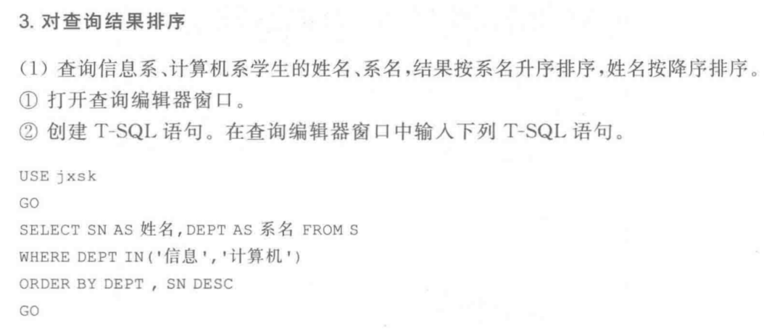

Slide 18
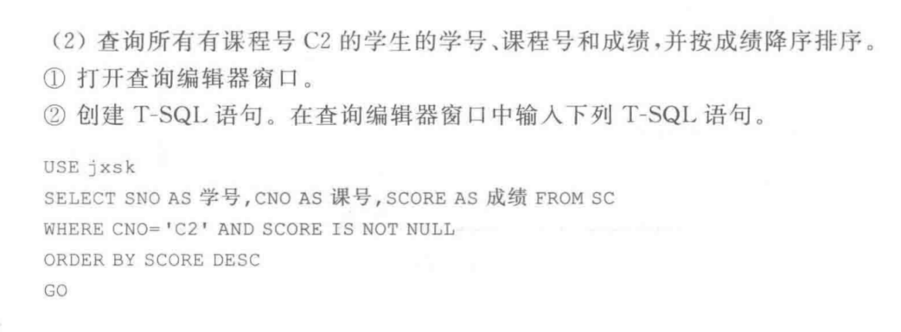
Notes:
ORDER BY 排序时，NULL 值会被视为「最小」的值，

